Slide 1
O`ZBEKISTON MILLIY UNIVERSITETI
FIZIKA FAKULTETI
TF-2301 GURUH TALABASI
MARDONOVA MUNAVVARNING
“Tezlatgichlar fizikasi” fanidan tayyorlagan
TAQDIMOTI

Slide 2
Mavzu: Mikrotron va uning qo`llanilishi

Slide 3
REJA:
1.Mikrotron tushunchasi
2.Mikrotronning ishlash prinsipi
3.Mikrotronning qo’llanilish sohalari

Slide 4
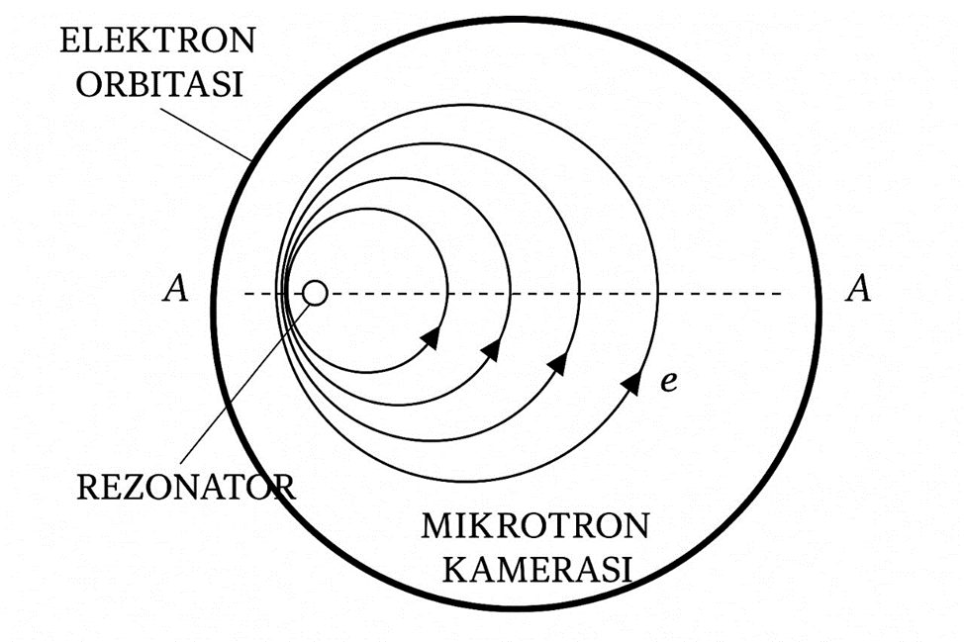
Mikrotron — bu zarralarni (ayniqsa, elektronlarni) tezlatish uchun ishlatiladigan tezlatkich turi bo‘lib, sinxrotron va betatron prinsiplari aralashmasiga asoslanadi. Mikrotron 1944-yilda Sovet fizigi Vladimir Veksler tomonidan taklif qilingan. Veksler fazoviy sinxronizm printsipini taklif qilgan va bu printsip asosida mikrotron qurilmasini yaratgan. 1945-yil birinchi mikrotron qurilmasi veksler tomonidan yaratildi va ishga tushirildi. Bu qurilma elektronlarni tezlashtirish uchun magnit maydonidan foydalangan. 1950-yillarda mikrotronlar rivojlanib yanada yaxshilana boshladi. 1960-yillardan boshlab mikrotronlar yadro fizikasi, tibbiyot va sanoatda qo`llanila boshladi.

Slide 5
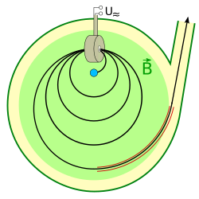
Ishlash printsipi
Mikrotronda elektronlar radiusi oshib boruvchi aylana bo‘yicha harakatlanib, hamma aylanalar rezonator ichida bir-biriga tegadi.Elektronlar manbaidan chiqariladi va dastlabki tezlik bilan harakatini boshlaydi.Magnit maydoni ularni doira bo‘ylab harakatga majbur qiladi.Radiochastotali elektr maydoni orqali elektronlar har safar aylanganda energiya qo‘shib oladi.Elektronlar har safar katta radiusli aylana bo‘ylab harakat qiladi (trayektoriya spiralga o‘xshaydi).Bu jarayon natijasida ular juda katta tezlikka erishadi — ya’ni yuqori energiyali elektronlar oqimi hosil bo‘ladi.

Slide 6
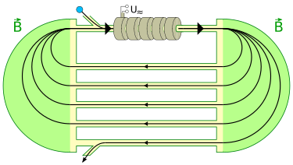
Kesilgan Mikrotron
Agar klassik mikrotronning magnitini ikkita teng qismga “kesib” qo‘ysak va bu ikki qismini bir-biridan uzoqlashtirib, ularning orasiga tezlashtiruvchi rezonatorni joylashtirsak, unda biz "kesilgan mikrotron" sxemasiga ega bo‘lamiz. Endi magnitlar orasidagi bo‘shliq kichik rezonatorni (har bir aylanishda atigi ≈0.5 MeV energiya qo‘shiladigan) mustaqil (chiziqli) tezlatkich bilan almashtirish imkonini beradi, bu esa ≈10 MeV yoki undan ortiq energiya beradi va natijada elektronlarning yakuniy energiyasini bir necha barobarga oshirish mumkin bo‘ladi.

Slide 7
Mikrotronning qo‘llanilish sohalari:
Mikrotron ilmiy va texnologik sohalarda keng qo‘llaniladi.Masalan yadro fizikasi va zarrachalar fizikasi,tibbiyot sohasida,materialshunoslikda,biologiya va biofizika sohalarida bundan tashqari sanoat nazorati va defektoskopiyada kosmik va harbiy texnologiyalarda qo’llaniladi.
Radiatsion terapiya (Radioterapiya).Mikrotronlar ko‘pincha lineer tezlatgich (linak) o‘rniga yoki u bilan birga ishlatiladi. Ular yuqori energiyali elektronlar yoki fotonlar (gamma nurlari) hosil qiladi, bu nurlar esa o‘simtalarni nishonga olib yo‘q qiladi.Tibbiyot sohasida mikrotron qo’llanilishining asosiy afzalligi:Aniq nishonga yo‘naltirish – sog‘lom to‘qimalarga zarar yetkazmasdan, o‘simtani nurlantirish.

Slide 8
Qaysi kasalliklarda ishlatiladi?
Miyadagi o‘simtalar, prostata, ko‘krak, bo‘yin, o‘pka saratonlari, bolalarda onkologik kasalliklarni davolashda ishlatiladi.
Stereotaktik radioterapiya--bu usulda mikrotronlar yordamida juda aniq va yuqori doza nurlanish qisqa vaqt ichida kichik hajmli o‘simtaga beriladi (masalan, miyada).
Stereotaktik radioxirurgiya – miyaning o‘simtalarini jarrohliksiz olib tashlashga imkon beradi.Mikrotron yuqori chastotada aniq energiyali nurlar hosil qilib, milimetr darajasida aniqlik beradi.
Diagnostika (Cheklangan holatlarda) - mikrotron asosan davolashda ishlatilsa-da, u ayrim hollarda radiatsion diagnostika uchun ham foydali bo‘lishi mumkin:PET (pozitron emissiyali tomografiya) tizimlariga zarur bo‘lgan nurlanish manbai sifatida.Yadro tibbiyotida (nurlanishga asoslangan tahlil) maxsus izotoplar ishlab chiqarishda.
Ilmiy-tadqiqot laboratoriyalari- tibbiyot institutlari va onkologiya markazlari mikrotronlardan:radiatsion biologiya tadqiqotlarida,yangi dorilar va terapiya usullarining testlarida foydalanadilar.Neytron manbalari hosil qilishda ham mikrotronlardan foydalaniladi.

Slide 9
Xulosa
Mikrotronlar zamonaviy ilm-fan va amaliyotda keng qo‘llanilayotgan samarali tezlatgichlar turiga kiradi. Ular yordamida tibbiy davolash, yadro tadqiqotlari va sanoat sohalarida katta yutuqlarga erishilmoqda. Kichik o‘lchamli, barqaror va ishonchli bo‘lganligi sababli, kelajakda mikrotronlarning yanada ko‘proq qo‘llanishi kutilmoqda.Mikrotronlar impuls rejimida ham, uzluksiz rejimda ham ishlay oladi. Ushbu tezlatkichlarda erishilgan chegaraviy energiya 50–100 MeV lar atrofida baholanadi. Energiyaning keyingi oshishiga magnit maydoniga qo‘yiladigan shartlar halaqit beradi. Hozirgi kunda mavjud bo‘lgan mikrotronlar 4 dan 30 MeV gacha bo‘lgan energiyaga egadirlar. Energiya oshishi bilan mikrotronlarda intensivlik keskin tushadi. Avvalgi mikrotronlar odatda past samaradorlikka ega edi va ularning energiya ishlab chiqarish quvvati cheklangan edi. Hozirgi zamonaviy mikrotronlar yanada yuqori samaradorlikka ega bo'lib, yuqori energiya darajasiga erishish imkonini beradi.Avvalgi mikrotronlar asosan qattiq materiallar va mexanik qurilmalar yordamida qurilgan bo'lsa, hozirgi mikrotronlar ilg'or materiallardan va yuqori aniqlikdagi texnologiyalardan foydalanadi, bu esa ularga yanada aniqroq va samaraliroq ishlash imkonini beradi.Hozirgi mikrotronlarda raqamli boshqaruv tizimlari mavjud, bu esa ularning ishlashini optimallashtiradi va tez-tez qo'lda boshqarishni talab qilmaydi. Avvalgi avlodlar esa asosan mexanik boshqaruv tizimlari orqali ishlagan.

Slide 10
Foydalanilgan adabiyotlar:
Tezlatgichlar fizikasi(M.A.Qayumov,S.R.Polvonov)
https://www.booksite.ru/fulltext/1/001/008/076/428.htm
http://nuclphys.sinp.msu.ru/enc/e100.htm
https://ru.wikipedia.org/wiki/%D0%9C%D0%B8%D0%BA%D1%80%D0%BE%D1%82%D1%80%D0%BE%D0%BD

Slide 11
E’TIBORINGIZ UCHUN RAHMAT

